Slide 1
МАОУ Лицей № 9 «Лидер» г. Красноярск
Дополнительная общеобразовательная программа, реализуемая в сетевой форме
Руководитель программы:
Осетрова Ирина Геннадьевна

Slide 2
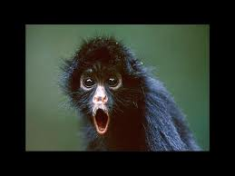
В 2030 году вам 30-35 лет!

Slide 3
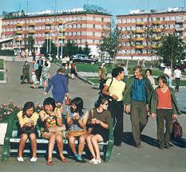
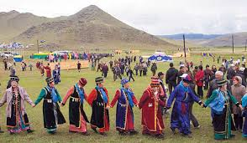
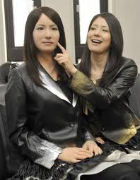
Как вы выглядите?

Slide 4
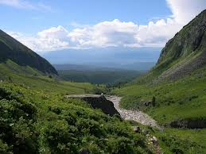
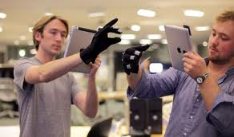
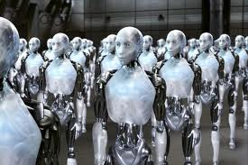
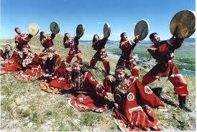
Что вас окружает?

Slide 5
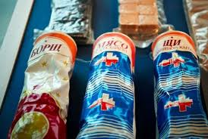
Что вы едите?

Slide 6
И много других вопросов:
Как устроена ваша жизнь?
Где вы живете?
Чем вы занимаетесь?
…

Slide 7
Вы – жители будущего! Каким оно будет?

Slide 8
Программа «Экспедиция в будущее» – это:
Возможность научиться аналитике, прогнозированию, сценированию, анализу рисков, работе с большими массивами данных;
Возможность осознанного построения своей образовательной траектории, основанной на анализе собственных целей;
Возможность предъявления своего видения будущего (или желаемого для вас будущего) профессионалам разных областей, ведущим политикам, экспертам на Красноярском экономическом форуме.

Slide 9
Цель программы
через аналитику и долгосрочный прогноз развития Красноярского края привести старшеклассников к более осмысленному профессиональному самоопределению и ответственному отношению к собственному образованию

Slide 10
Задачи программы
Научить участников программы:
самостоятельному поиску информации, анализу больших массивов данных и их обработке
способам самоорганизации в поисковой деятельности, в очной и удаленной командной работе.
Построить с учащимися прогноз развития Красноярского края до 2030 года
На основании полученного прогноза организовать понимание собственных долгосрочных планов учащихся на будущее и их рефлексию относительно собственного образования, выйти на построение индивидуального образовательного маршрута

Slide 11
Углубление предметных результатов
Обществознание: способность видеть разные варианты развития событий, общества, понимать как разные факторы влияют на будущее;
умение построить прогноз на основании анализа наличной ситуации и анализа истории ее становления
Основы регионального развития: знание прошлого и настоящего Красноярского края;
Информатика: умение работать в программах базового пакета Microsoft Office, на форуме, корректно вести собственный блог на сайте;
уметь строить эффективные поисковые запросы, быстро находить необходимую информацию, вычленяя только самое необходимое из всего массива данных
Экономика: уметь получать и критически осмысливать экономическую информацию, анализировать, систематизировать полученные данные; подходить к событиям общественной и политической жизни с экономической точки зрения
География: уметь сочетать глобальный, региональный и локальный подходы для описания и анализа природных, социально-экономических и геоэкологических процессов и явлений

Slide 12
Метапредметные результаты
образовательная инициатива и самостоятельность;
поисковая активность: способность самостоятельно ставить для себя поисковую задачу в рамках свой работы;
планировать решение задачи; выбирать метод для решения, определять необходимые ресурсы;
умение обосновывать суждения, давать определения, приводить доказательства;
выявлять закономерности процессов и явлений, выдвигать разные гипотезы, основываясь на имеющихся данных
анализ, моделирование и прогнозирование объектов и событий
умение работать в команде
умение вести устную и письменную дискуссию, предъявлять и обоснованно отстаивать свою точку зрения.
умение эффектно презентовать полученные результаты работы и обосновывать их
поиск нужной информации по заданной теме в источниках различного типа и извлечение необходимой информации из источников, созданных в различных знаковых системах (тест, таблица, график, диаграмма, аудиовизуальный ряд и др.), отделение основной информации от второстепенной, критическое оценивание достоверности полученной информации, передача содержания информации адекватно поставленной цели (сжато, полно, выборочно);
умение составлять план действий на будущее

Slide 13
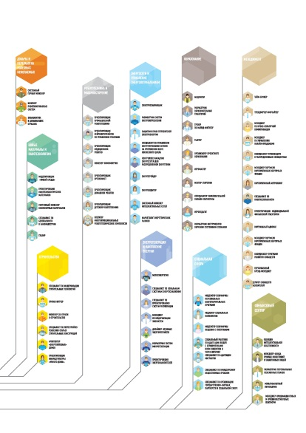
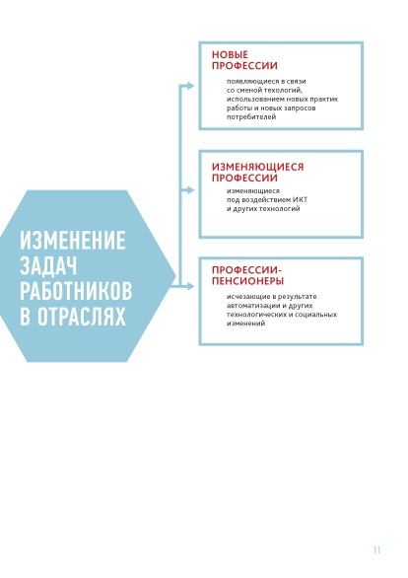
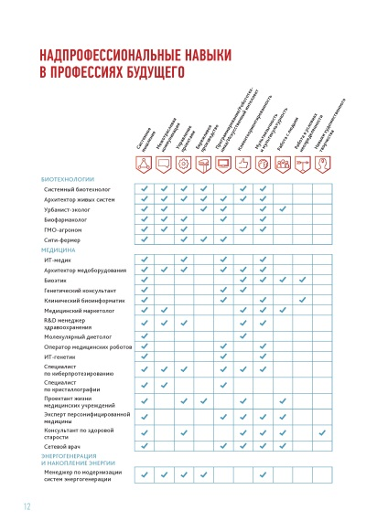
Личностные результаты
ответственное отношение к выбору собственных профессиональных предпочтений
понимание важности экологичного отношения к окружающей среде, другим людям.
понимание тесной взаимосвязи между процессами, происходящими в разных точках планеты

Slide 14
Основные сведения
Направленность программы - социально-педагогическая
Уровень - среднее общее образование
Особенности обучения - 80-летие Красноярского края, 70-летие Победы в ВОВ, подготовка доклада «Сибирь глазами старшеклассников 2030» к Красноярскому экономическому форуму 2015
Особенности организации - 144 часа, лекции, вебинары, видео-конференции, дебаты, консультации в дистанционном режиме, публичная защита

Slide 15
Реализация программы
Сроки реализации – октябрь-декабрь 2014 г.
Участники-партнеры: МАОУ Лицей № 9 «Лидер» г. Красноярска (базовая школа), МБОУ Шушенская СОШ № 1, МБОУ Березовская СОШ № 4
Участники программы - 301 учащийся из школ г. Красноярска (268 чел.), Березовского (16 чел.) и Шушенского (17 чел.) районов Красноярского края
Программу обеспечивало 20 педагогов – кураторов групп.

Slide 16
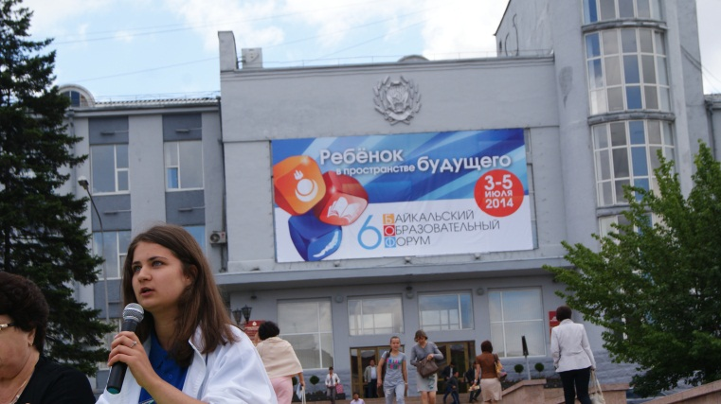
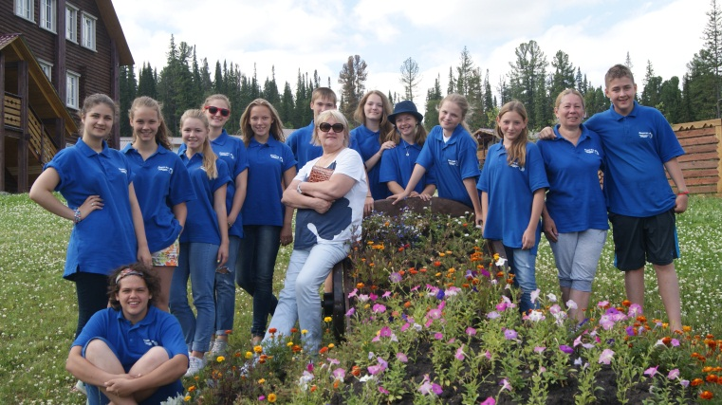
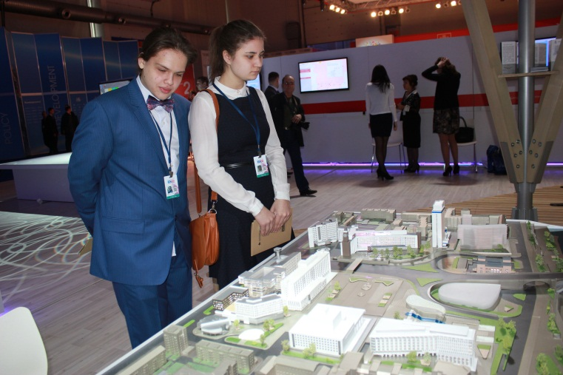
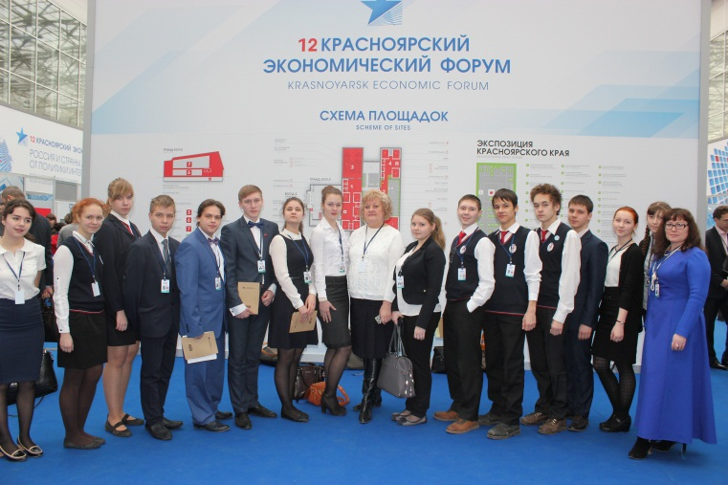
Программа реализовывалась в очно-заочной форме с использованием дистанционных технологий.
Для реализации программы был создан специальный интернет-ресурс – сайт программы «Экспедиция в будущее» http://liceum9.ru/teachers/filosof/.
Взаимозачет результатов – обществознание, Основы регионального развития, география, экономика, информатика

